Slide 1
Функции дидактики в проектировании обучения: современная интерпретация
Сериков Владислав Владиславович - Институт стратегии развития образования, лаборатория дидактики общего и профессионального образования, Москва

Slide 2


О чем наука дидактика?
Большинство наук об обучении изучают какой-то его аспект как социального явления:
Философия – роль обучения в наследовании культурного опыта.
Социология – взаимосвязь содержания и методов обучения с различными социальными феноменами.
Психология – закономерности развития человека в процессе обучения, психология учебной и обучающей деятельности.
Кибернетика – обучение как управляемая, информационная система.
Методика – трансформация науки в учебный предмет и выбор адекватного метода усвоения.
Экономика – услуга, рынок образовательных услуг, экономическая эффективность образования.
Юриспруденция – образовательное право…
Ни одна из этих наук не отвечает на вопрос: как создать обучение? Это – прерогатива ДИДАКТИКИ…

Slide 3




Источник дидактических проблем
- противоречие между биологической и социальной эволюцией человека
новорожденный во времена и младенец сегодня
Аристотеля…
Вряд ли сильно отличаются друг от друга!
Чего нельзя сказать о цивилизациях,
в которые им
предстоит войти!

Slide 4



Вопросы, решаемые дидактикой:
Как превратить феномены культуры в содержание образования?
При каких условиях содержание может быть усвоено?
Существуют ли универсальные закономерности
обучения?

Slide 5
Что такое обучение? О сущности…
Обучение – способ «передачи» культурного опыта, посредством включения обучающегося в деятельность, в которой этот опыт воспроизводится в дидактически адаптированной форме.
Какие трансформации претерпевает опыт, чтобы быть усвоенным?
Придание ему формы:
обобщенной, -задачной, -деятельностной,
коммуникативно-диалогической, - наглядной, - понимаемой,
процессуальной (поэтапной), адаптируемой и др.

Slide 6


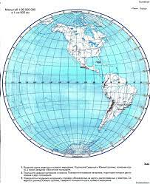

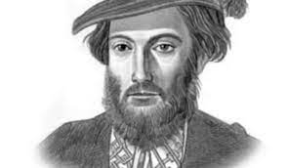
Условия усвоения опыта в образовательном процессе
представление опыта в дидактически адаптированной форме;
наличие «ориентировочной основы» (понятия, правила, закона, теории, образца и т.п.)
Прим. Что усваивается в обучении? –
Усваивается то, что служит ориентировочной
основой решения учебной задачи !!
(Золотое правило дидактики!)
Урок «Открытие
Америки»

Slide 7
Продолжение…
Ориентиром в решении задач (познавательных, практических, эвристических, проектных, ценностно-смысловых) служит содержание, заключенное в учебном предмете.
ПОЯСНЕНИЕ: какие задачи к усвоению какого содержания ведут? Что служит ориентиром для усвоения?
ПОЗНАВАТЕЛЬНЫЕ ОПЫТ ЗНАНИЙ (ПОНЯТИЯ, ТЕОРИИ) ПОНЯТИЕ
ПРАКТИЧЕСКИЕ ОПЫТ ГОТОВЫХ СПОСОБОВ (УМЕНИЯ, НАВЫКИ) АЛГОРИТМ
ЭВРИСТИЧЕСКИЕ ТВОРЧЕСКИЙ ОПЫТ (ГИПОТЕЗИРОВАНИЕ, ИССЛЕДОВАНИЕ) ЭВРИСТИЧЕСКАЯ СХЕМА
ПРОЕКТНЫЕ ОПЫТ СОЗДАНИЯ ПРОДУКТА (КОМПЕТЕНТНОСТЬ) ПРОЕКТ
ЦЕННОСТНО-СМЫСЛОВЫЕ ЛИЧНОСТНЫЙ ОПЫТ (ОПЫТ «БЫТЬ ЛИЧНОСТЬЮ» – СУБЪЕКТНОСТЬ, ПОЗИЦИЯ, ОТВЕТСТВЕННОСТЬ, САМООРГАНИЗАЦИЯ И ДР.) ДИАЛОГ, ЛИЧНОСТНО-РАЗВИВАЮЩАЯ СИТУАЦИЯ

Slide 8




Кто выступает маяком, задающим ориентиры? – Учитель…
Миссия учителя с точки зрения дидактики:
1)предложить содержание предмета в качестве ориентира;
2)обеспечить сопровождение по маршруту
Неопределенность Совместность Автономность
Зона совместности = «зона ближайшего развития»!..

Slide 9

ЗАКОНОМЕРНОСТИ ОБУЧЕНИЯ
Закономерность целенаправленности.
Изначальная функция (и цель!) обучения – передача новому поколению уже имеющихся способов орудийной деятельности.
Сегодня иные целевые установки – готовность к непрерывному усвоению новых способов деятельности и их созданию (на информационной основе).
Но что всегда в приоритете? –
овладение «орудиями труда» -
способами решения задач…
(В.В. Давыдов, И.Я. Лернер,
В.В. Рубцов…)

Slide 10
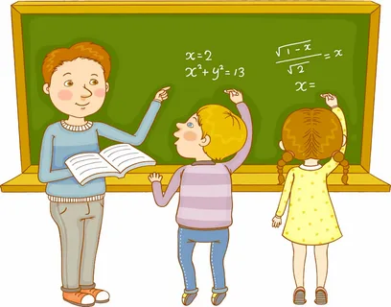
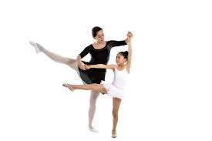


Закономерность задачно-деятельностного представления содержания обучения
Обучить человека можно только тому, что можно представить как определенный вид, ориентир или способ деятельности!
То, что нельзя представить как деятельность (чувства, эмоции), усваивается с помощью других, не дидактических инструментов.
Закономерность единства содержательного и процессуального компонентов обучения:
Каждому усваиваемому виду опыта соответствует определенная учебная деятельность и способ организации этой деятельности – метод обучения

Slide 11
Закономерность усвоения через учебную деятельность:
Обучение – это усвоение культурного опыта через особый вид деятельности – учебную деятельность.
Учебная деятельность – это метадеятельность, в которой происходит усвоение какой-то другой деятельности.
Освоение этой другой деятельности через ее воссоздание (моделирование).
Учебная деятельность возникает при наличии учебного мотива (мотива саморазвития), учебной задачи, ориентира, направляющего к определенному виду опыта.
Сколько существует видов учебной деятельности? – Столько, сколько видов опыта (содержания образования).

Slide 12
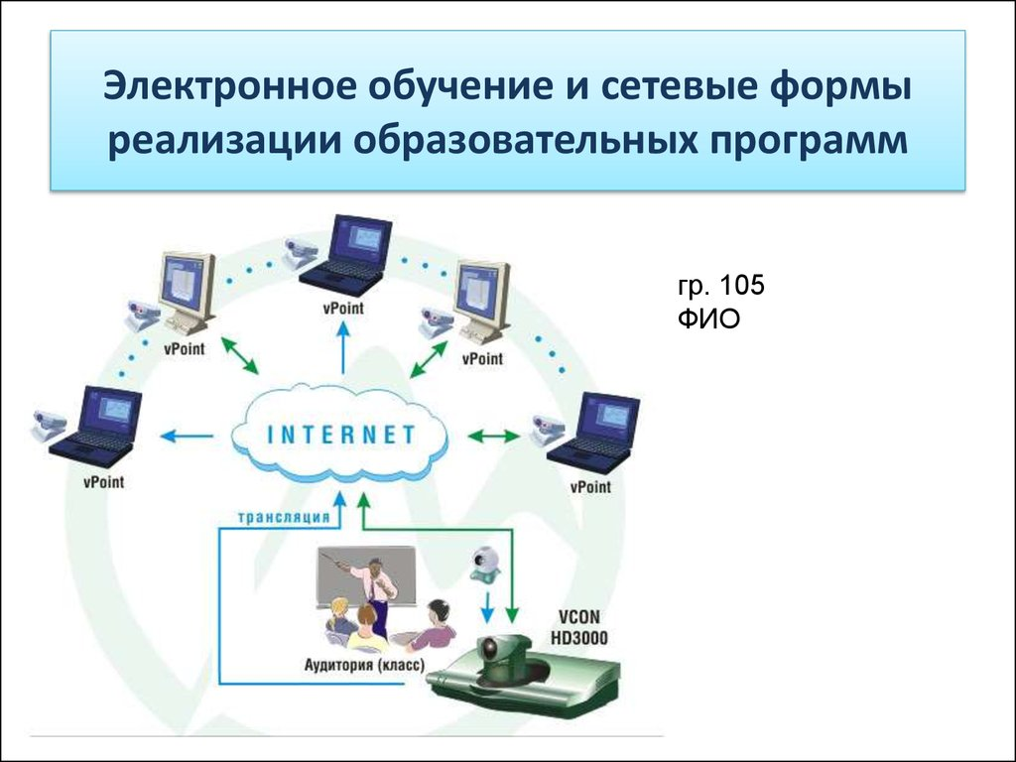


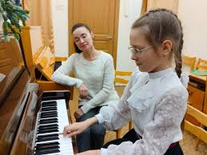
Закономерности обучения…
Закономерность единства содержания и формы:
Каждому виду содержания соответствует и форма его «донесения» - способ отношений между обучающим и обучающимися (фронтальная, групповая, индивидуальная, сетевая)

Slide 13


Закономерности обучения…
Закономерность субъектной позиции обучающегося:
Функция обучающего – делегирование своей функции самому обучающемуся, развитие у него умения организовывать свое обучение, быть субъектом учебной деятельности.

Slide 14


Особенности дидактического обоснования (проектирования) обучения
Цель: «человек владеющий…» Чем? – 5 видов опыта.
Содержание образования – конкретизация цели – отбор видов опыта и их задачно-деятельностное представление.
Условия усвоения – выбор вида учебной деятельности на основе принципа единства содержательного и процессуального…
Методы обучения – способы организации учебной деятельности. (требуемой)
Контроль и оценка – с учетом специфики компонента содержания образования.

Slide 15

Что изменилось с появлением ЦОС – цифровой образовательной среды?
Цель - человек + с новыми возможностями
(«сетевая личность»).
Субъект обучения – педагог, ученик + информационное пространство.
Содержание образование + опыт взаимодействия с искусственным интеллектом…
Условия усвоения + цифровая трансформация атрибутов образовательной среды.
Методы обучения + опосредованы цифровыми технологиями.
Средства контроля + автоматизированы!
Новое и важное + скорость обновления образовательной ситуации!

Slide 16
Что происходит (произойдет) с самой дидактикой?
Общие законы дидактики(задачно-деятельностное представление содержания, единство содержательного и процессуального, принципы выбора учебной деятельности и др.) не изменятся, пока не изменится природа самого человека!
Но появятся новые поля исследования:
Откуда поступает ориентирующее воздействие? (учитель + цифровое пространство)
Учебная деятельность – коммуникация с цифровым интеллектом.
Функции и новые возможности учителя («тотальная индивидуализация» + сетевые взаимодействие).

Slide 17
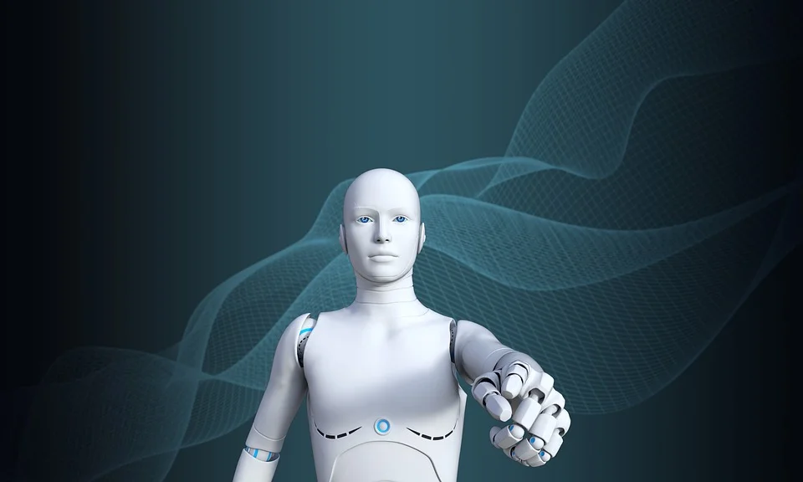
Чем станет для человека искусственный интеллект – слугой, другом или хозяином?
Дидактика - одна из тех наук, которые ищут пути сохранения и утверждения человека!..

Slide 18
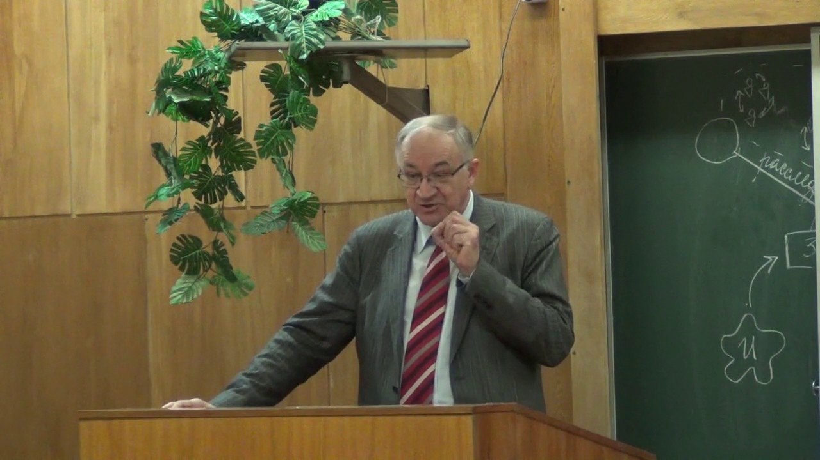

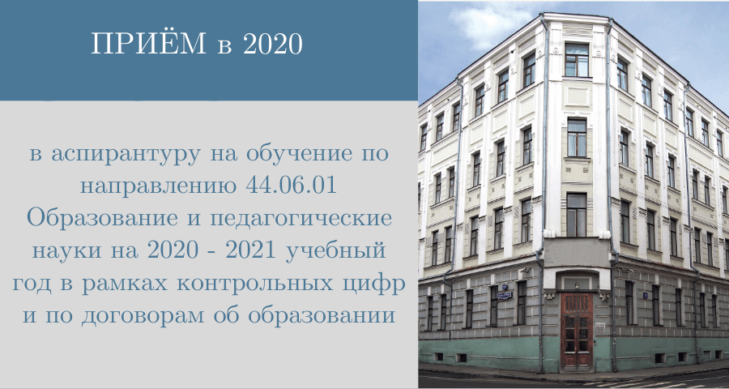
Институт стратегии развития образования
Спасибо за внимание!
vladislav.cerikoff@yandex.ru

